Slide 1


Виконання бюджету Чернігівської міської територіальної громади за 2025 рік
Фінансове управління
Чернігівської міської ради

Slide 2


-3,2%
(-147,2)
2,6%
(+105,3)
У 1,7 рази
(-252,5)
+13,7%
(+407,3)

Slide 3


Структура дохідної частини загального фонду бюджету Чернігівської міської
територіальної громади у 2025 році, млн гривень
Податок та збір на доходи фізичних осіб;
1 871,0; 55,3%
Місцеві податки та збори; 948,3; 28,0%
Акцизний податок;
423,9; 12,5%
Податок на прибуток підприємств;
66,1; 2,0%
3 383,2
млн грн
(100%)
Надходження від орендної плати за користування МК та іншим майном, що у комунальній власності;
29,8; 0,9%
Плата за надання адміністративних послуг;
26,3; 0,8%
Інші надходження;
17,8; 0,5%

Slide 4
-189,8; -10,2%
+11,8%
+198,2
+1500
+23,1%
+23,2%
+314,9
+900
+12,7%
+200
+3,1%
+400
+6,0%
1 862,6 млн грн

Slide 5



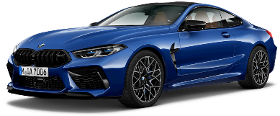


Надходження місцевих податків у 2025 році, млн грн
+59,9; 9,9%
666,2; 70,3%
Єдиний податок
+18,7; 9,0%
225,0; 23,7%
Плата за землю
Місцеві податки
948,3
млн грн
+14,1; 34,3%
55,2; 5,8%
Податок на нерухоме майно, відмінне від земельної ділянки;
1,1; 0,1%
Транспортний податок
+10,8%
(+92,6) більше надходжень місцевих податків за 2024 рік
0,8; 0,1%
Туристичний збір

Slide 6
Структура дохідної частини спеціального фонду бюджету Чернігівської міської територіальної громади (без урахування міжбюджетних трансфертів) у 2025 році, млн гривень
Міський фонд охорони
навколишнього природного
середовища
0,8
305,9
-64,3
до 2024 року
Власні надходження
бюджетних установ
-0,6
до 2024 року
-5,0
до 2024 року
50,4
Надходження від плати за послуги
255,5
Благодійні внески, у т.ч. в натуральній формі
-59,3
до 2024 року
307,0
-105,9
(-25,7%) менше
порівняно з 2024 роком
0,2
Гранти (дарунки), що надійшли до бюджету Чернігівської МТГ
-37,3
до 2024 року
Інші надходження
0,1

Slide 7
Структура виконання видатків бюджету Чернігівської міської
територіальної громади в розрізі галузей за 2025 рік, млн грн

Slide 8





Структура виконання видатків бюджету Чернігівської міської
територіальної громади за економічною суттю 2025 рік, млн грн
34,0%
Оплата праці з нарахуваннями – 1 676,3 млн грн
Виконання
бюджету 2025 рік
4 928,7 млн грн
(з них: захищені статті – 2 353,1; 47,7%)
(+13,0% або +566,6 млн грн
порівняно до показників
за 2024 рік)
18,7%
Капітальні видатки – 922,1 млн грн
14,5%
Інші поточні видатки – 717,5 млн грн
13,8%
Трансферти державному і обласному бюджетам – 682,0 млн грн
6,7%
Комунальні послуги та енергоносії – 328,2 млн грн
4,0%
Соціальне забезпечення – 196,2 млн грн
3,6%
Поточні видатки одержувачів бюджетних коштів – 176,6 млн грн
3,1%
Медикаменти та продукти харчування – 152,4 млн грн
1,6%
Реверсна дотація – 77,4 млн грн

Slide 9






Видатки на галузь “Освіта” за 2025 рік, млн грн
Заробітна плата
з нарахуваннями;
1 240,7; 62,0 %
Капітальні видатки – 256,8; 12,8 %,
з них: усунення аварій, облаштування,
ремонт укриттів у закладах освіти – 132,2
2 003,2 млн грн
Енергоносії;
196,8; 9,8 %
Інші видатки – 133,1; 6,6 %,
з них: облаштування укриттів
закладів освіти – 15,4
та ліквідація наслідків
воєнних дій – 22,3
більше на 234,3 млн грн
або на 13,2% до показників
за 2024 рік
Харчування – 144,5; 7,2 %,
з них: кошти міської
територіальної громади – 107,5,
субвенція з ДБУ на забезпечення
харчування учнів закладів
загальної середньої освіти – 37,0
Стипендії та соціальні
виплати учням ПТНЗ;
31,3; 1,6 %

Slide 10


Видатки по галузі “Охорона здоров’я” за 2025 рік
Оплата комунальних послуг та енергоносіїв;
83,8 млн грн; 29,6%
283,5 млн грн
Забезпечення медикаментами пільгової категорії населення та зубопротезуванням; 14,9 млн грн; 5,2%
Проведення капітальних ремонтів;
49,0 млн грн; 17,3% (в т.ч. ремонт реабілітаційного відділення
38,7 млн грн)
залишились
майже на рівні
2024 року
Заробітна плата з нарахуваннями;
5,3 млн грн; 1,9%
Медикаменти та перев'язувальні матеріали;
7,0 млн грн; 2,5%
Інші поточні видатки; 45,5 млн грн; 16,0%
Придбання медичного обладнання, транспорту;
78,0 млн грн; 27,5%

Slide 11


Видатки по галузі “Культура і мистецтво” за 2025 рік
Надання спеціалізованої освіти
мистецькими школами;
84,5 млн грн; 65,6%
Заходи підтримки розвитку туризму
в місті; 2,3 млн грн; 1,8%
128,9 млн грн
(з них: захищені статті – 101,1; 78,4%)
Підтримка комунальних підприємств
(КП “Міський Палац культури
ім. В. Радченка”, КП “Центральний парк культури та відпочинку”);
18,0 млн грн; 14,0%
Інші видатки
(утримання централізованої
бухгалтерії, ККЗ “Центр культури і
мистецтв”, тощо); 10,1 млн грн; 7,8%
більше на 10,3 млн грн
або на 8,7% до показників
за 2024 рік
Забезпечення діяльності бібліотек;
13,2 млн грн; 10,2%
Проведення загальноміських заходів, відзначення державних і
професійних свят; 0,8 млн грн; 0,6%

Slide 12
Видатки по галузі “Фізична культура, спорт та молодь”
за 2025 рік
70,2 млн грн
(з них: захищені статті – 42,7; 60,8%)
Розвиток здібностей
у дітей та молоді
з фізичної культури та спорту;
55,3 млн грн; 78,8%
Заходи з олімпійських та
неолімпійських видів спорту;
0,7 млн грн; 1,0%
Надання позашкільної освіти;
9,9 млн грн; 14,1%
Діяльність центру фізичного
здоров’я населення
“Спорт для всіх”;
0,8 млн грн; 1,1%
Підтримка спорту вищих досягнень та організацій, грошова винагорода і стипендії спортсменам, тренерам;
3,5 млн грн; 5,0%
більше на 8,5 млн грн
або на 13,8% до показників
за 2024 рік

Slide 13
Структура видатків бюджету Чернігівської міської територіальної громади на житлово-комунальне господарство за 2025 рік, млн грн
Організація благоустрою міста
275,9
Видатки на ліквідацію наслідків воєнних дій на території міста (аварійно-відновлювальні роботи житлового фонду, будівництво майданчика для тимчасового житла)
14,8
482,8
Реконструкція та будівництво об’єктів ЖКГ
(реконструкція території кладовища “Ялівщина”, розширення міського кладовища “Яцево”, виготовлення та встановлення стилізованих надмогильних меморіальних споруд та капітальний ремонт відстійників на каналізаційних очисних спорудах м. Чернігова та артезіанської свердловини)
41,2
-246,6 млн грн
(на 33,8 %) менше
за видатки
2024 року
Внески у статутні капітали комунальних підприємств Чернігівської міської ради та підтримка підприємств критичної інфраструктури
(КП “Чернігівводоканал” ЧМР, КП“ТКЕ” ЧМР, КП “АТП-2528” ЧМР, КП “Міськсвітло” ЧМР)
141,1
Інша діяльність
7,1
Охорона навколишнього природного середовища
2,7

Slide 14
Структура видатків бюджету Чернігівської міської територіальної громади
з організації благоустрою за 2025 рік, млн грн
Освітлення вулиць міста
27,7;
10,0%
60,1;
21,8%
Прибирання та догляд за зеленими зонами
Послуги з поточного ремонту та утримання громадських вбиралень
2,2;
0,8%
21,2;
7,7%
Технічне обслуговування
засобів регулювання дорожнього руху
275,9
-33,8 млн грн (на 10,9%)
менше за видатки
2024 року
Інші видатки (технічне обслуговування системи відеоспостереження вулиць міста, технічний супровід роботи віртуальної мережі, поточний ремонт внутрішньодворових проїздів, тощо)
15,9;
5,8%
6,3;
2,3%
Утримання очисних споруд і зливової каналізації
27,4;
9,9%
28,7;
10,4%
Технічне обслуговування мереж зовнішнього освітлення
Утримання місць поховань
0,5;
0,2%
81,7;
29,6%
4,3;
1,5%
Регулювання чисельності безпритульних тварин гуманними методами
Капітальні видатки
(викуп земельних паїв під кладовище)
Утримання вулично-дорожньої мережі

Slide 15


Підтримка транспортної галузі міста у 2025 році, млн грн
Здійснення оплати
перевізникам за надані
транспортні послуги
Крім того, 57,3 млн грн було спрямовано на компенсацію пільгових перевезень
208,0
120,0
автотранспортом
323,0
88,0
електротранспортом
  Фінансова підтримка
  КП “ЧТУ” ЧМР
50,0
+157,3 (у 1,9 рази)
більше порівняно
з 2024 роком
Внесок у статутний капітал КП “ЧТУ” ЧМР
65,0
(капітальний ремонт і заміна
кабельних ліній, придбання
тролейбусів та спецтранспорту)

Slide 16



Бюджет розвитку Чернігівської міської
територіальної громади за 2025 рік, млн грн
Виконання за 2025 рік
зменшилось на 147,8 млн грн
або на 15,6% до показників
за 2024 рік

Slide 17
Виконання окремих цільових міських програм
за 2025 рік, млн грн
27,2
238,6
підтримка комунальних закладів
охорони здоров’я та надання медичних послуг
понад обсяг коштів НЗСУ
підтримка народжуваності
(986 громадянкам)
надання соціальної підтримки
(надання соціальних послуг - щомісячна середня кількість 399 отримувачів, допомога на поховання –
174 особам, 100-річним – 8 особам)
11,0
підготовка територіальної оборони та підготовка населення до участі у русі національного спротиву
77,4
5,8
шефська допомога військовим частинам, установам та організаціям Збройних Сил України, Національної гвардії України, Національної поліції України, Служби безпеки України, Державної служби України з надзвичайних ситуацій, Міністерства юстиції України, Державної спеціальної служби транспорту, Державної прикордонної служби України та Міністерства внутрішніх справ України
підтримка
громадських організацій
(18 громадських організацій)
403,0
1,8
надання одноразової допомоги
мешканцям міста
( 1790 громадянам)
ВСЬОГО
954,2 млн грн
88,5
забезпечення
громадської безпеки та правопорядку
на території м. Чернігова
поліпшення
матеріально-технічної бази
закладів освіти міста
16,2
51,1
8,3
забезпечення житлом деяких категорій осіб, які захищали незалежність, суверенітет та територіальну цілісність України
розвиток освіти
модернізація їдалень та
харчоблоків у закладах освіти
16,7
8,6
молодіжне житлове кредитування (6 сімей)

Slide 18
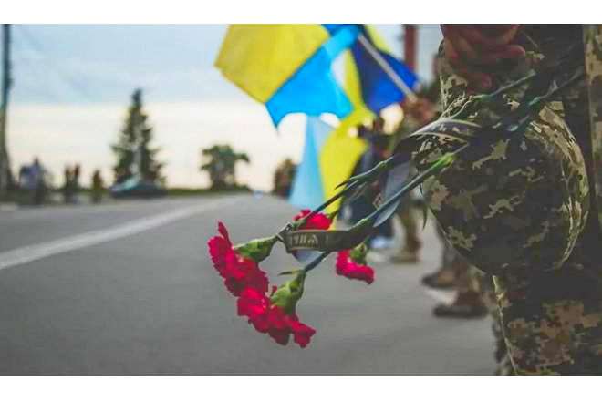
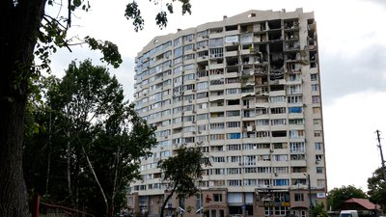

Окремі напрями соціальної підтримки мешканців міста
під час воєнного стану за 2025 рік
Надання одноразової матеріальної допомоги
членам сімей загиблих (померлих)
Захисників і Захисниць України
13,6 млн грн
Надання щомісячної одноразової матеріальної допомоги для покриття витрат на оплату житлово-комунальних послуг членам сімей загиблих (померлих)
Захисників і Захисниць України
5,7 млн грн
Надання одноразової матеріальної допомоги, які були призвані за мобілізацією на особливий період
25,2 млн грн
Всього
100,0
млн грн
Надання одноразової матеріальної допомоги мешканцям багатоповерхової забудови м. Чернігова, житло яких було зруйновано (пошкоджено) внаслідок російської військової агресії
2,7 млн грн
(253 отримувачам)
Забезпечення житлом деяких категорій осіб, які захищали незалежність, суверенітет та територіальну цілісність України
51,1 млн грн
(21 особі)
Надання одноразової матеріальної допомоги мешканцям міста Чернігова – власникам
приватних житлових будинків, знищених та
пошкоджених
1,7 млн грн
(156 власникам приватних
житлових будинків)

Slide 19
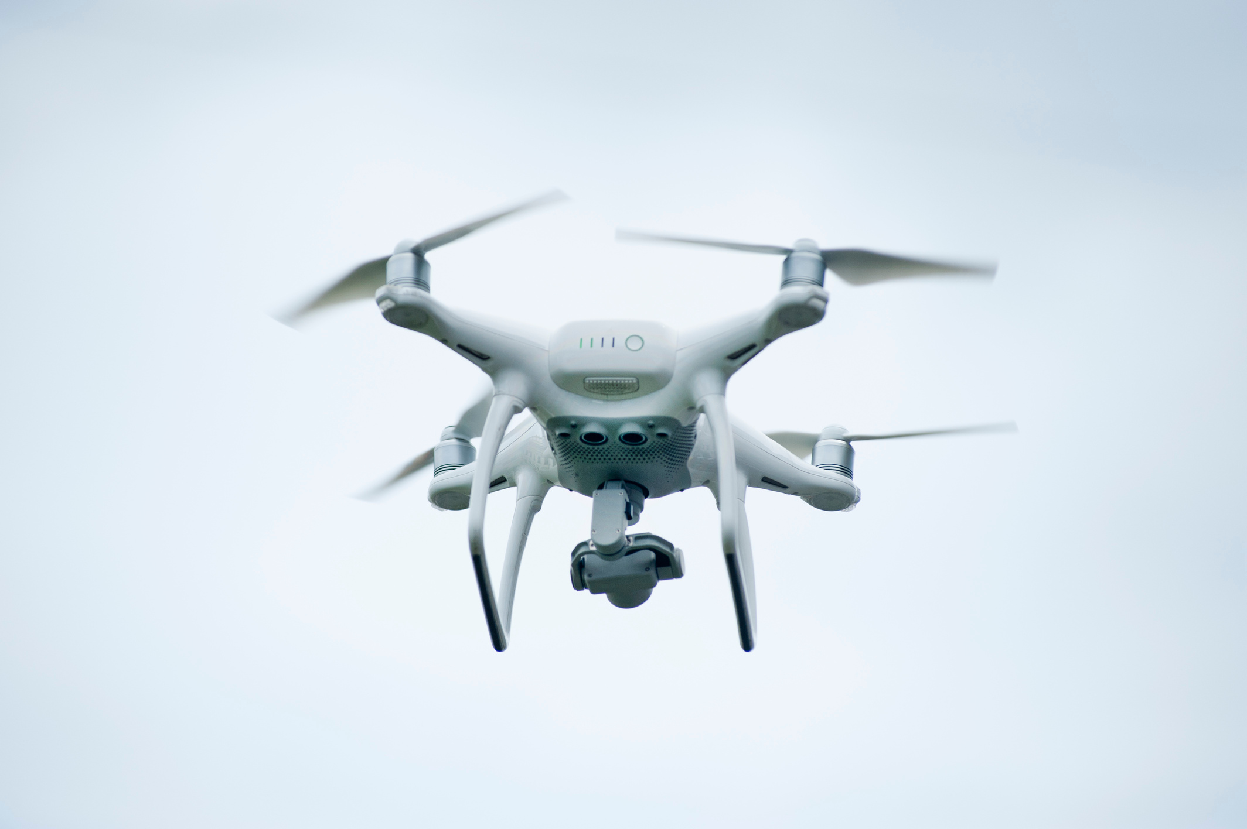
Заходи з територіальної оборони, підтримки сил безпеки і оборони, військовослужбовців та їх родин у 2025 році, млн грн
Всього
760,6
+ПДФО в/с 1289,4 млн грн

